Slide 1
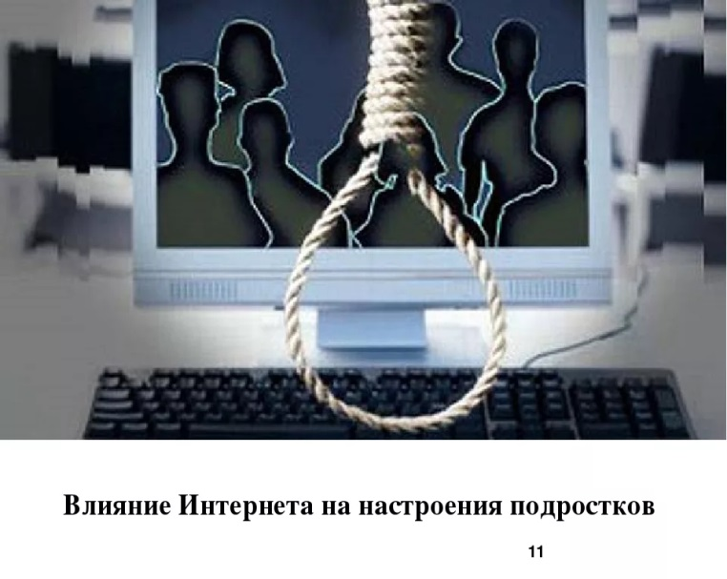
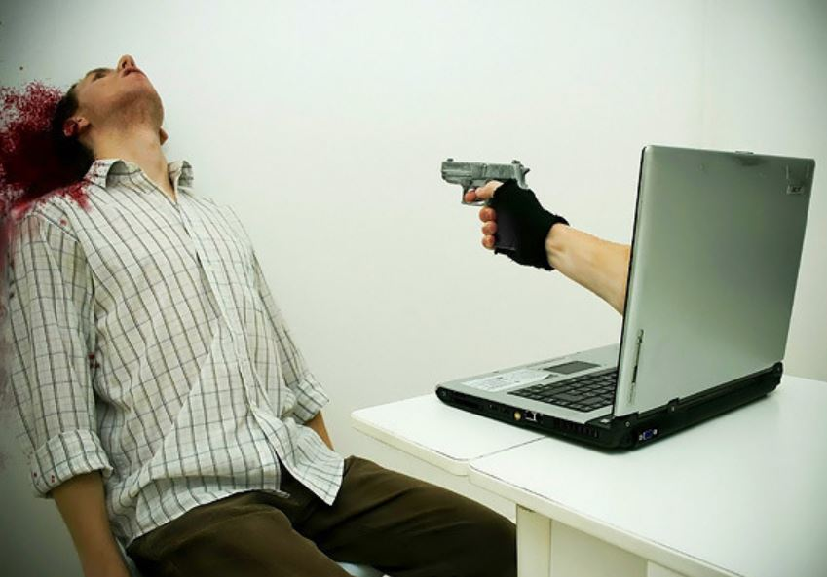
«АГРЕССИВНЫЕ ИНТЕРНЕТ –СООБЩЕСТВА»
Куринная Е.А.
Педагог-психолог МБОУ «БСОШ №1»

Slide 2
Агрессивные Интернет-группировки, популярные в 2017г.

Slide 3
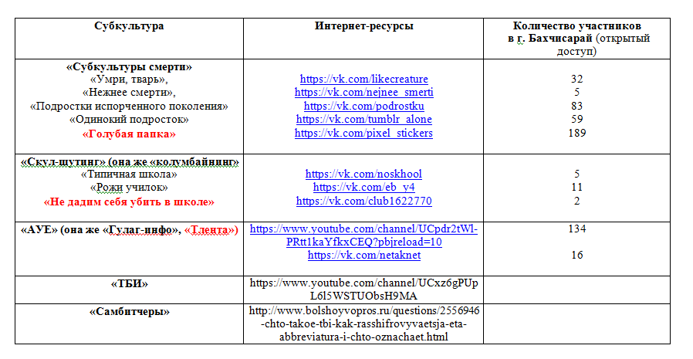
Агрессивные Интернет-группировки, популярные в 2018 г.

Slide 4
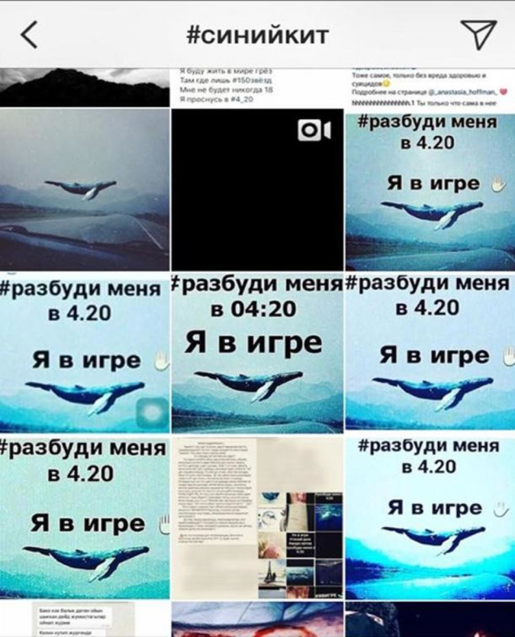
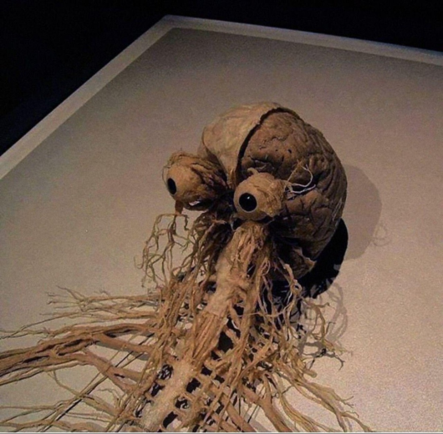
Субкультуры смерти
«Умри, тварь»,
«Нежнее смерти»,
«Подростки испорченного поколения»
«Одинокий подросток»
«Голубая папка»
«Я вообще не понимаю,
как люди могут считать себя
лучше других из-за внешности
Мы в буквальном смысле
всего лишь мешки с мясом,
которыми управляет вот это»

Slide 5
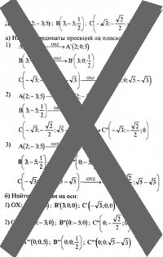
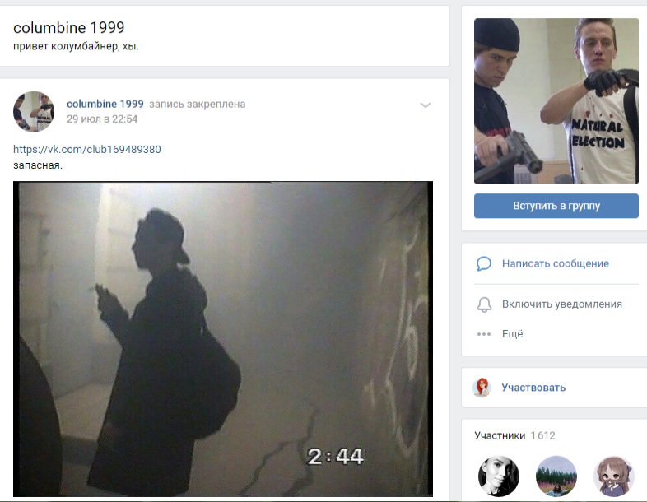
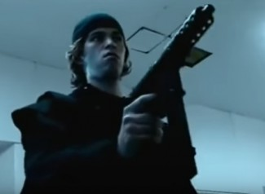
«Скул-шутинг» (она же «колумбайнинг»)
Скулшутинг – это вооруженное нападение учащегося или стороннего человека на школьников внутри учебного заведения.
Мы против домашки! Когда нас будет хотя бы 10000 человек учителя сдадутся! Не дадим себя убить в школе!
Школа ничего не дает в жизни, это 10 лет потраченного времени впустую, много нервов, энергии, времени тратится ни на то, + школа дает неврозы, комплексы, и фрустрации по жизни
«Типичная школа»
«Е***и училок»
«Не дадим себя убить в школе»
«Мы против домашки»

Slide 6
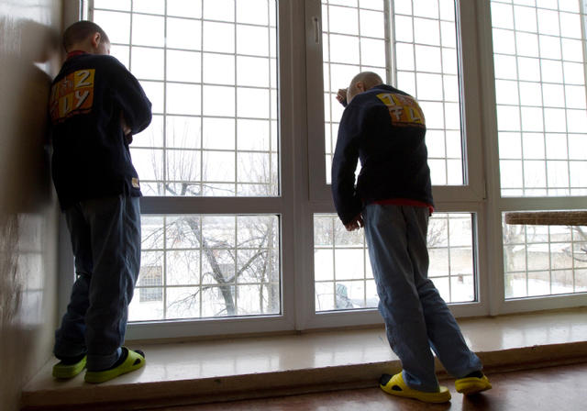
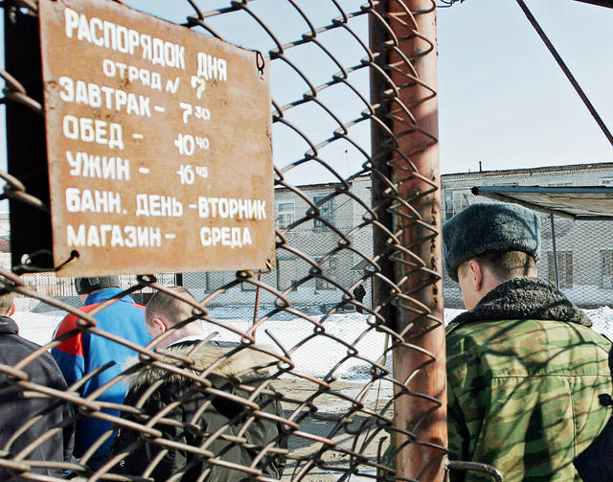
«АУЕ» (она же «Гулаг-инфо», «Тлента»)
«Гулаг-инфо»
«Тлента»
«Научим порядку»
«Тюремная романтика»
«Жизнь арестантов»
«Новая газета» опубликовала статью, в которой рассказала о подростковом феномене АУЕ — аббревиатуру можно расшифровать как «арестантский уклад един» или «арестантское уркаганское единство».
Насаждение в школах и интернатах уголовной идеологии
Дети из благополучных семей выходят утром в школу и попадают на специальные явочные квартиры, где уже находятся алкоголь и наркотики», а оплачивать их приходится «собственным телом».
Схема, по которой ребенка «вербуют в АУЕ», выглядит примерно так: к пяти- или шестикласснику подходят двое старшеклассников и начинают говорить с ним на «блатном арго», рассказывают про «понятия», «зоновскую романтику», а потом просят принести деньги для «общака». Так 10-летний ребенок начинает воровать, вымогать деньги и обманывать родителей.
Выйти из этой «вдруг открывшейся параллельной бездны» невозможно — как следствие, доведение подростков до самоубийства и изнасилования.

Slide 7
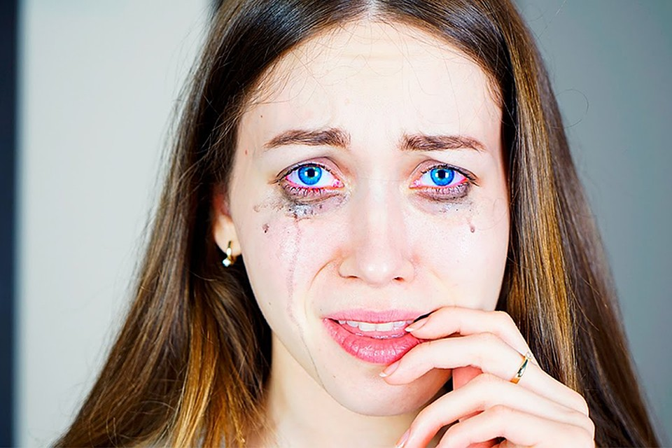
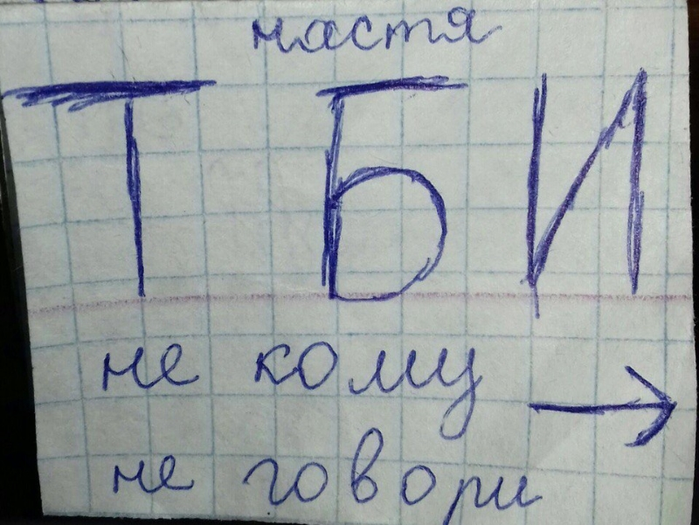
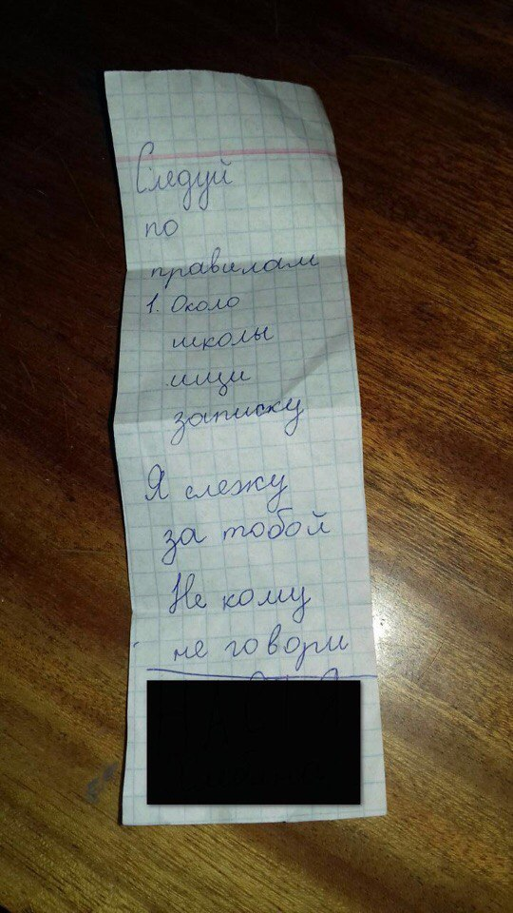
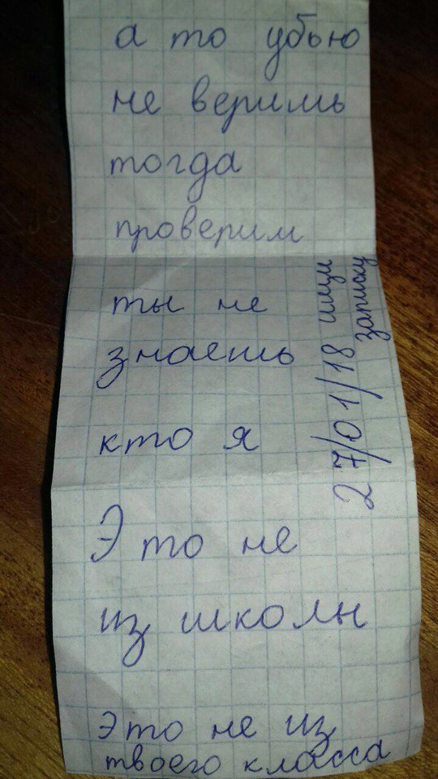
ТБИ «Тебя будут искать»
Что такое ТБИ: новое молодежное движение или вирусная реклама
Наиболее активно о ТБИ рассказывает популярный видеоблогер Anny May (Энни Мэй), на которую подписаны 3,3 миллиона человек (с ней, кстати, связан второй вариант расшифровки аббревиатуры - «топовый блогер интернета»).
С середины июня 2017-го все видеопубликации Анны более всего напоминают сериал - качественно снятый, По сюжету сериала, кто-то присылает Ане флэшку с некими цифрами. Со временем девушка обнаруживает, что это - коды, указывающие на место на карте. Анна срочно едет туда. И обязательно - ночью (классика жанра!). Складывается ощущение, что девушке и впрямь грозит опасность. Хотя снимает-то ее оператор, да и за рулем авто наверняка кто-то сидит. С каждой минутой интрига закручивается, а степень вовлечения смотрящих все это подростков только усиливается.

Slide 8
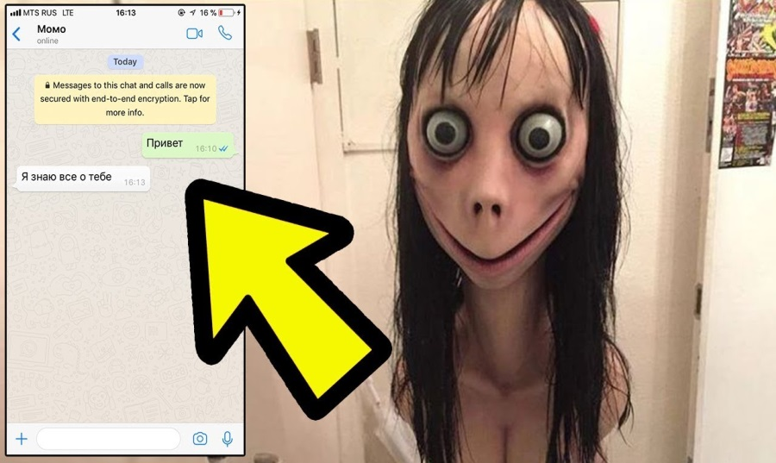
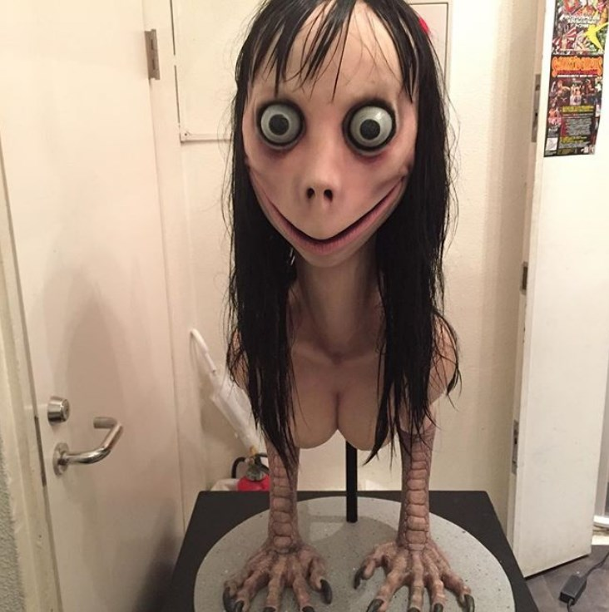
«Смертельная» игра Momo. Что грозит детям?
Лицом» этой «игры» стала отвратительная кукла, которую создал один японец. Это было более года назад. И только сейчас она стала образом новой напасти. И опять под прицелом дети. Расчет идет на их психику и доверчивость. Их опять заставляют выполнять задания и им опять угрожают. Родителям стоит помнить, что смартфон ребенка надо контролировать.
Цель Момо — втянуть собеседника в игру, давая ему различные задания, а затем запугать его и склонить к мыслям о суициде. Momo распространяется через WhatsApp. Вначале анонимный куратор присылает участнику ужасные фото с элементами насилия, а затем предлагает выполнить разные приказы. Если подросток отказывается это делать, ему начинают присылать угрозы. Полиция Аргентины считает, что Momo стала причиной смерти 12-летней девочки, покончившей с собой на заднем дворе дома 29 июня.

Slide 9
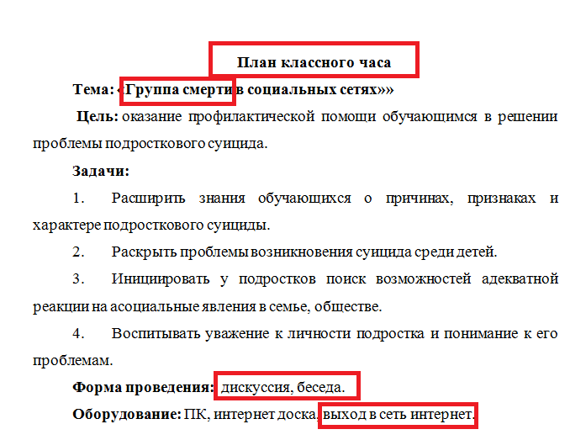
Чего нельзя делать?
Проводить классные часы, линейки, лекции с обучающимися на тему «Агрессивные группы смерти», «АУЕ», «Колумбайн» и т.д.
Предоставлять детям информацию о сообществах, которые обучающийся не должен посещать. Объявлять тему психологической диагностики «Склонность к суицидальному поведению» обучающимся
Умалчивать о присутствии обучающихся своего класса в агрессивных субкультурах, игнорировать типичные признаки, пытаться решить проблему самостоятельно

Slide 10
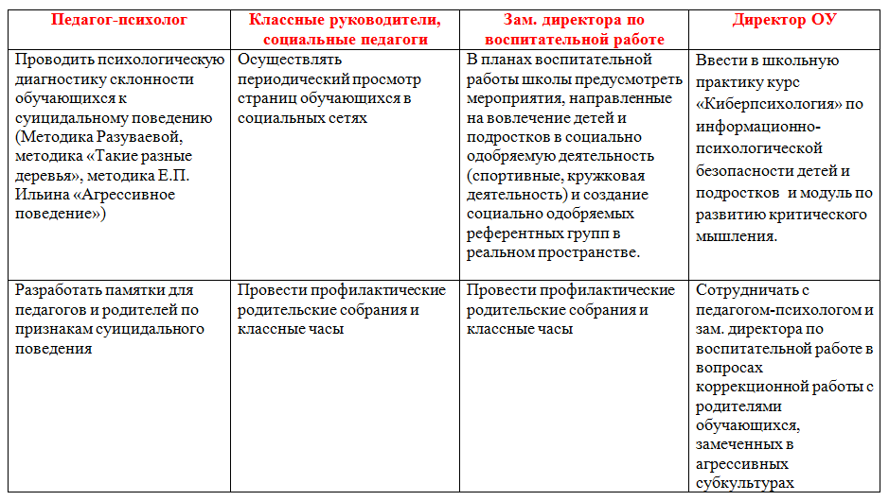
Наши рекомендации

